Slide 1



Integrantes cristina Hernández Vargas nimis miranda jaraba Sandra pautt Martínez X semestre Licenciatura en Pedagogía Infantil.
JUEGOS TRADICIONALES : UNA
ESTRATEGIA PARA PROMOVER SOCIALIZACION DEL NIÑO EN LA CORPORACION INSTITUTO
MI PRIMERA ESTACION

Slide 2


PROBLEMA
¿ COMO PROMOVER LA SOCIALIZACION DEL NIÑO APARTIR DE LA INPLEMENTACION DE JUEGOS TRADICIONALES COMO ESTRATEGIA LUDICA PEDAGOGICA EN LA CORPORACION INSTITUTO MI PRIMERA ESTACION?

Slide 3
OBJETIVOS
Objetivo general
Objetivos especifico
Implementar los juegos Tradicionales
Identificar factores
Describir los diferentes juegos
Diseñar propuesta pedagógica

Slide 4
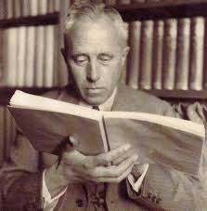
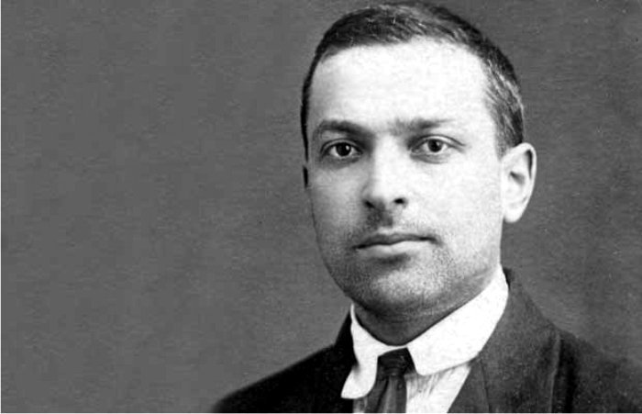
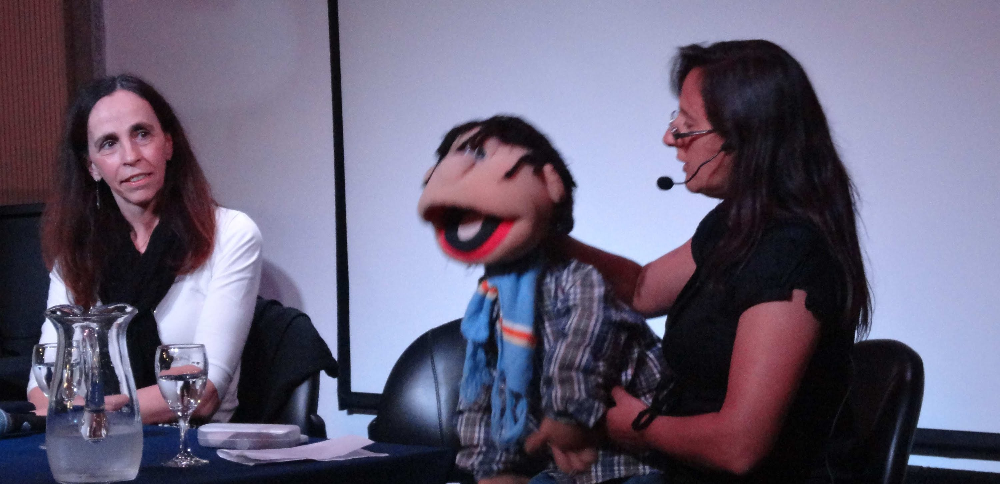
Marco Teórico
Teorías de los juegos tradicionales
Johan huizinga (Groninga 1872 -1945)
Lev vigotsky ( Rusia 1886 – 1934)
Ofele maria Regina
DECRETO 2247 DE 1997

Slide 5
METODOLOGÍA
cualitativa
descriptiva
observación
41 niños de 3 a 5 años

Slide 6
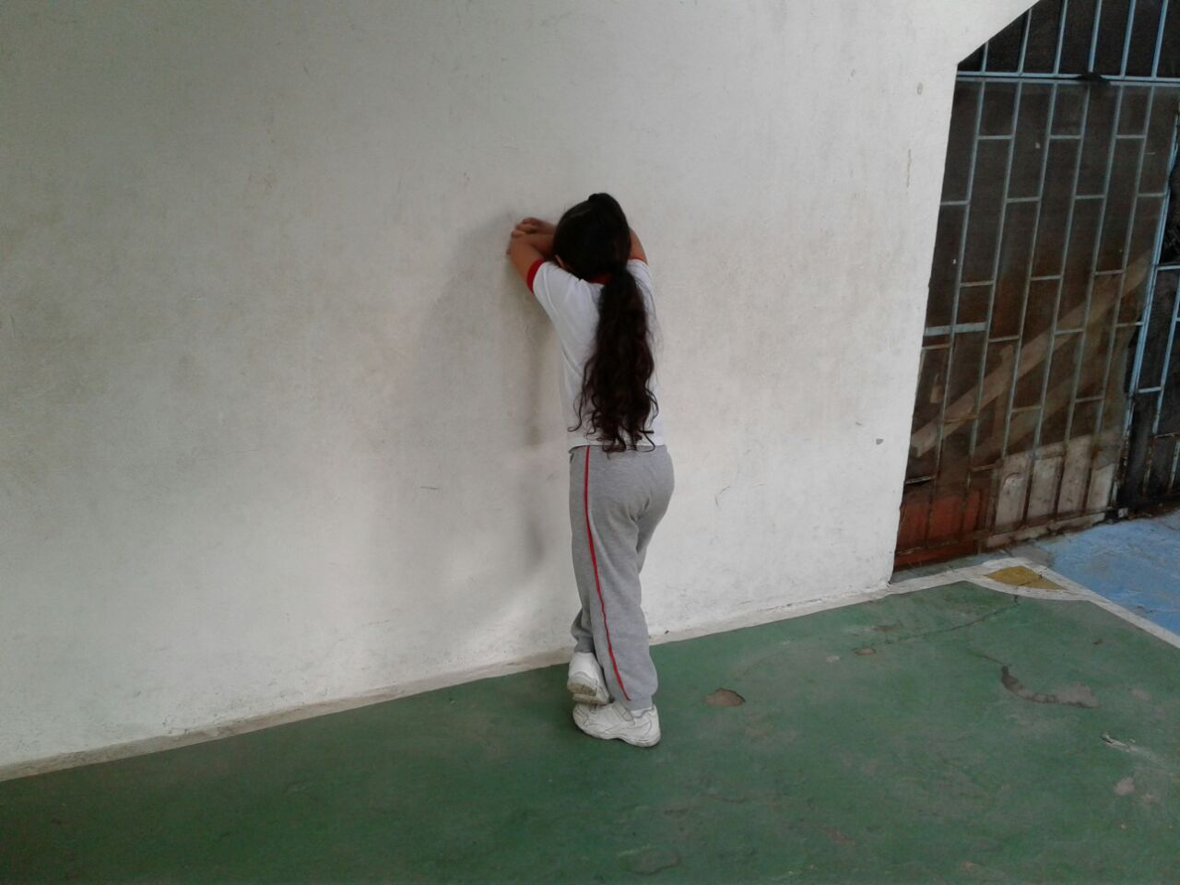
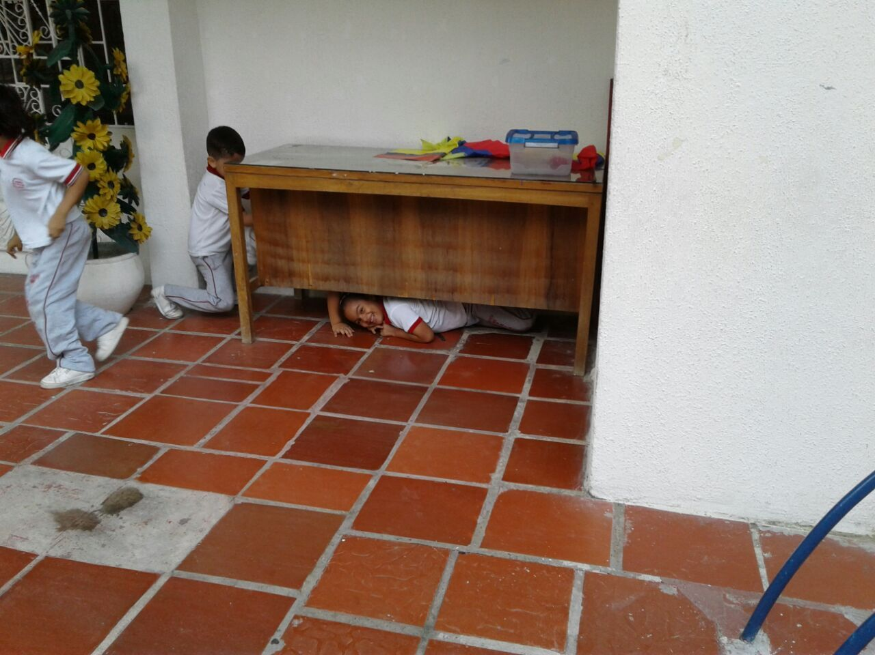
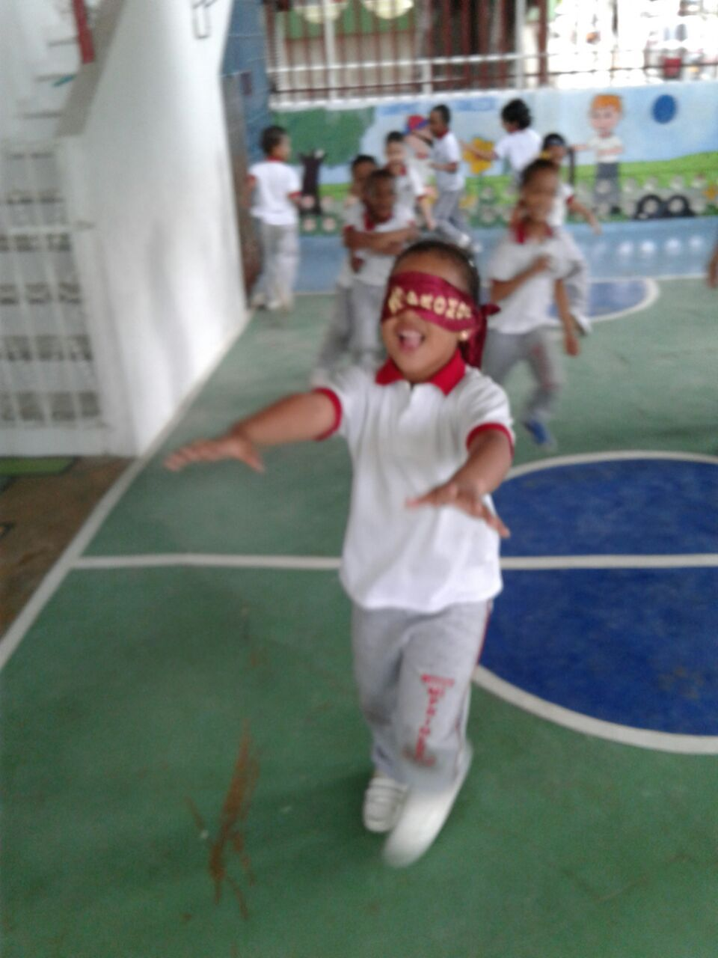
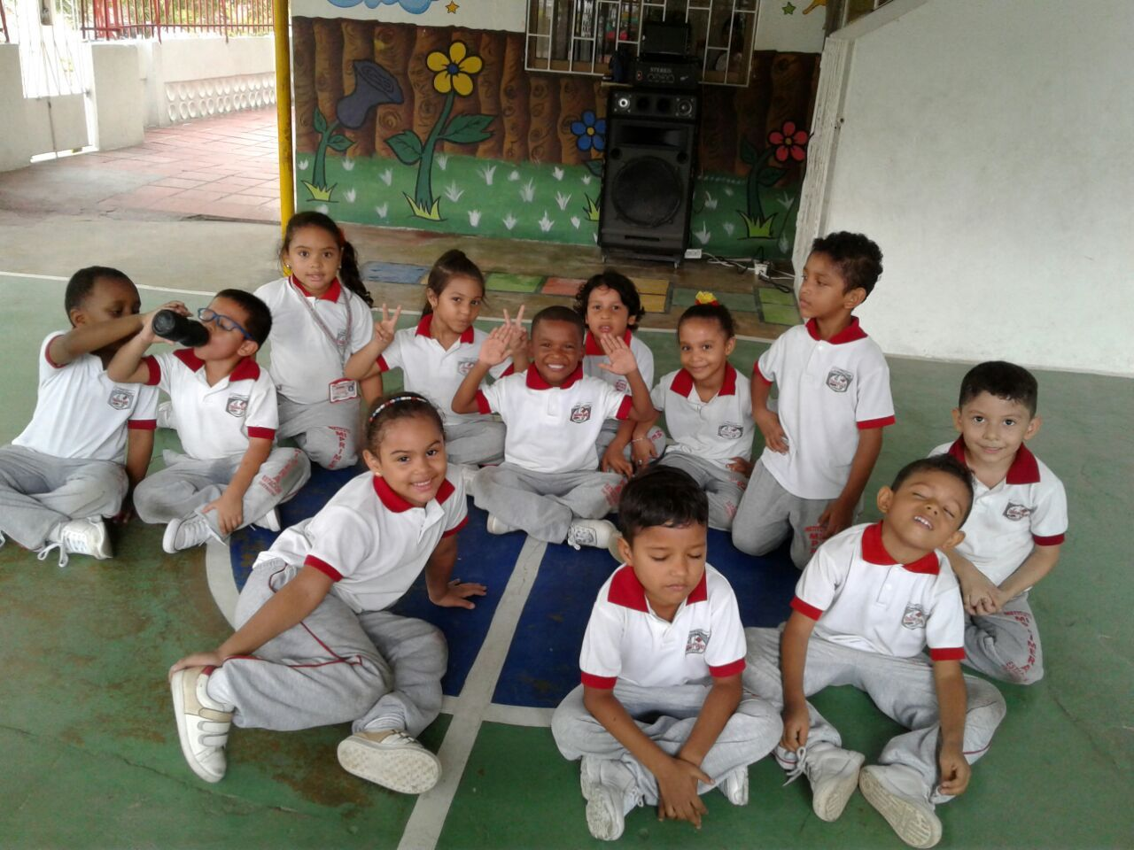
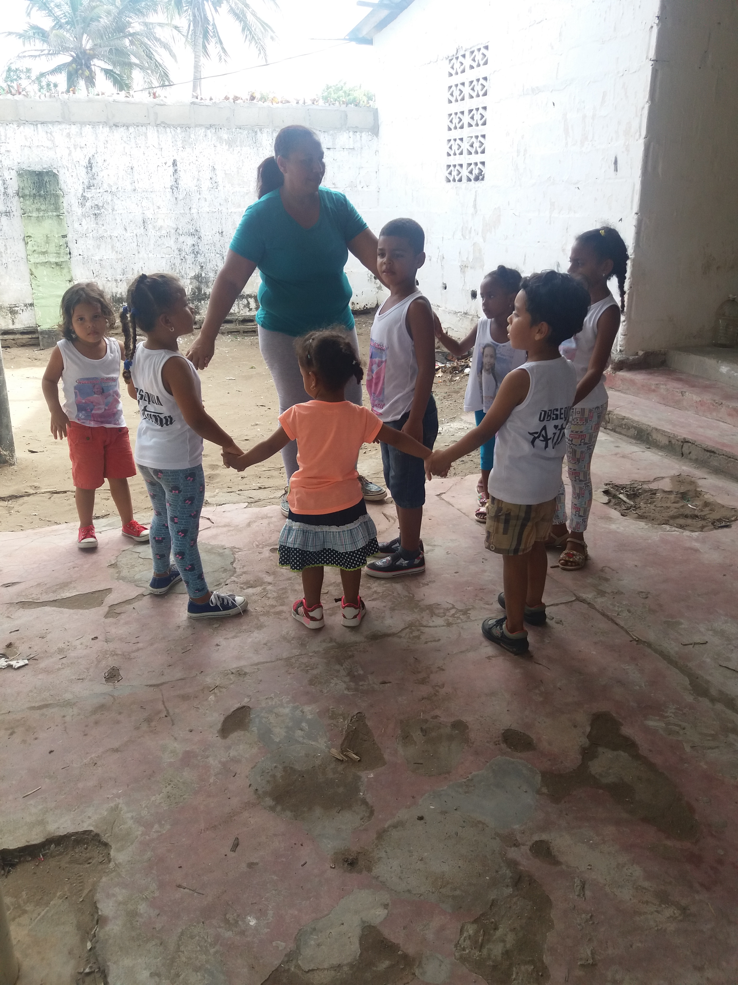
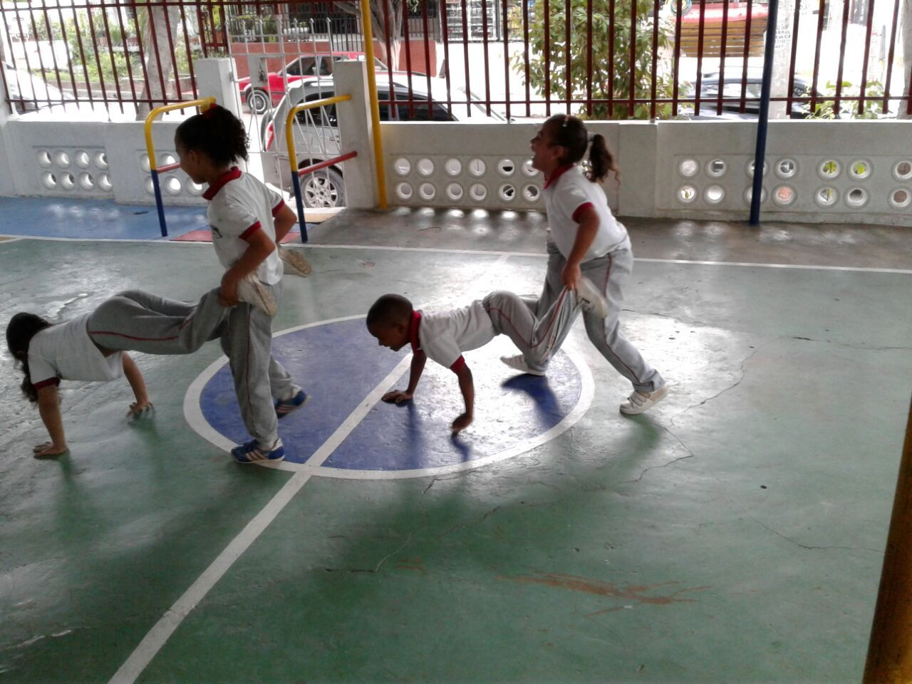
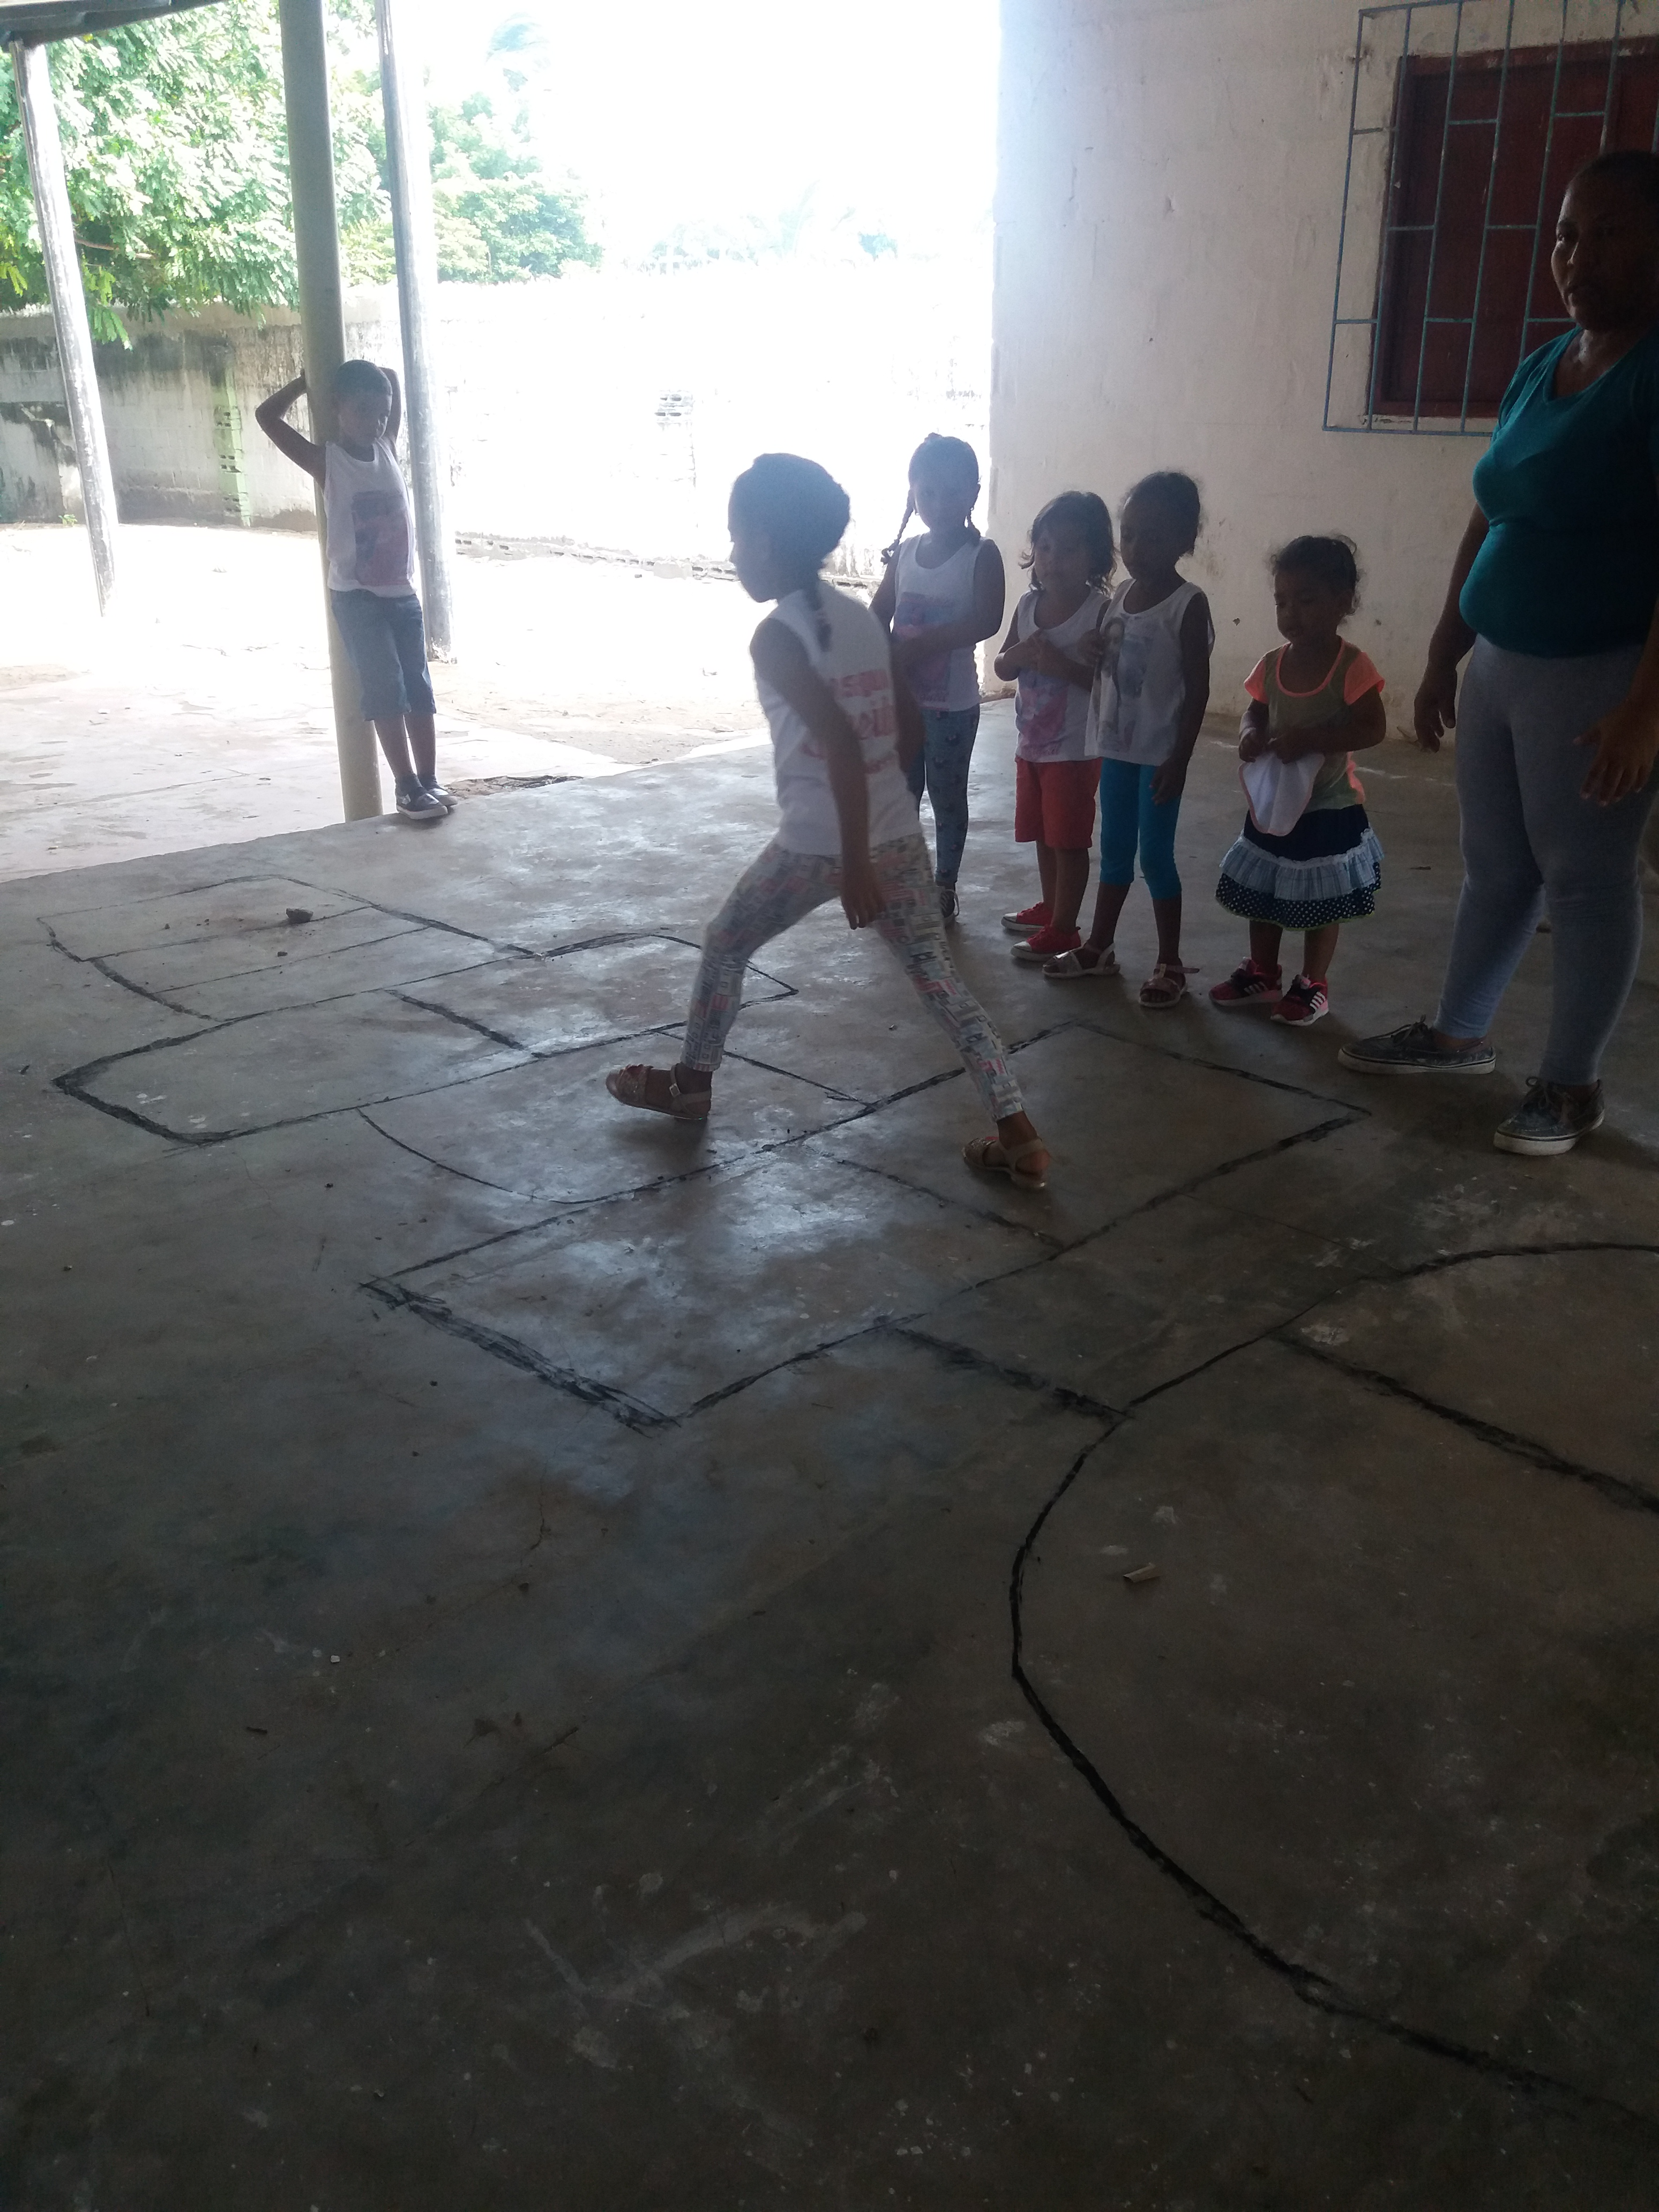
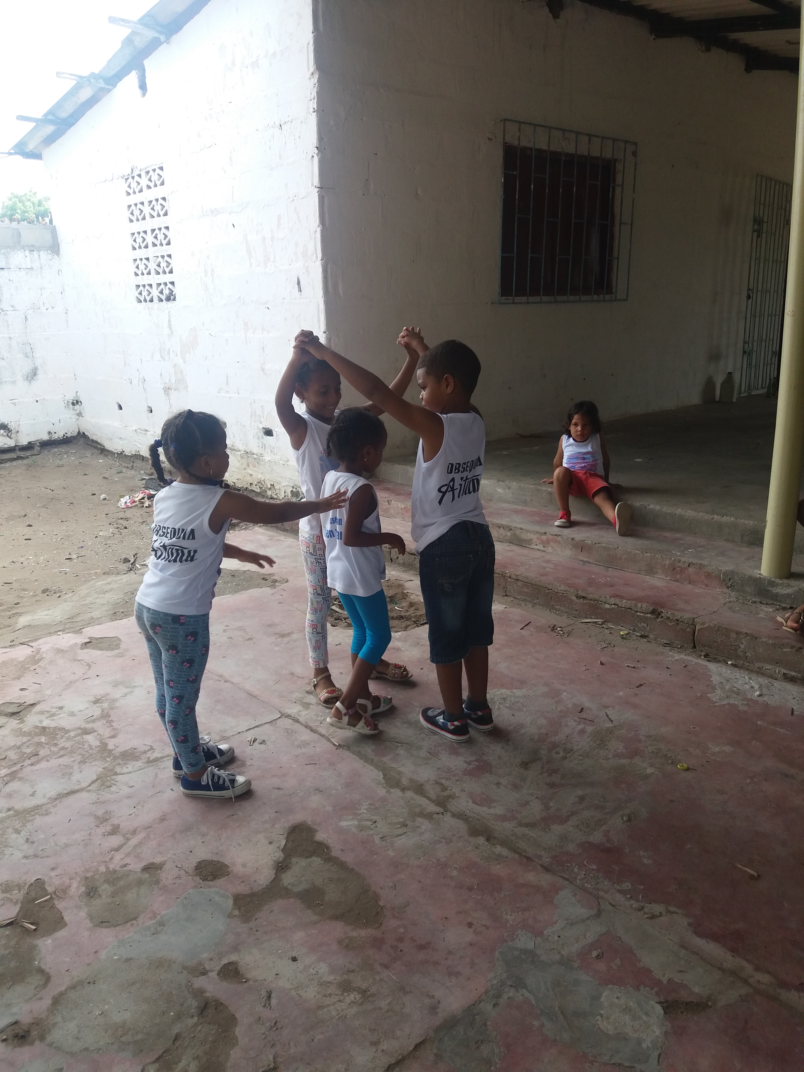
PROPUESTA PEDAGOGICA
ESCONDIDO
GALLINA CIEGA
EL PUENTE ESTA QUEBRADO
LA CARRETILLA
PEREGRINA
EL GATO Y EL RATON

Slide 7
RESULTADOS
Participación total, activa y trabajo en equipo entre los estudiantes
Motivación en el momento de la realización del juego
Cumplimiento a las necesidades recreativas y lúdicas de los niños
Se rescataron los juegos tradicionales para permitir la participación e integración de los niños

Slide 8
CONCLUSIONES
este proyecto es de gran valor porque tanto los estudiantes como el cuerpo docente , reconocieron la necesidad de fortalecer los juegos tradicionales y la socialización entre los niños para generar una sana convivencia y el disfrute de los espacios lúdicos dentro del plantel educativo.

Slide 9
Recomendaciones
Crear conciencia en los docentes acerca de la importancia de los juegos tradicionales en el proceso de la socialización de los niños
Implementar los juegos tradicionales como una estrategia de socialización para fortalecer el interés y las habilidades en la recreación del estudiante
Brindar a los estudiantes espacio en los que puedan recrear los juegos tradicionales al tiempo que adquieren conceptos pedagógicos

Slide 10


Gracias

